Slide 1
Móðuharðindin og Skaftáreldar
Magnús og Svavar

Slide 2
1. kafli
Móðuharðindin voru hörmungar eða áhrif náttúruhamfara sem urðu á Íslandi í Skaftáreldum 1783 – 1785. Móða eða eiturgufa lagðist á jörðina, gras sviðnaði og búfénaður féll. Talið er að um 75% búfjár hafi þá fallið og fimmti hver maður eða um 10.000 Íslendingar hafi dáið. Móðuharðindin hófust með eldgosi 8. júní 1783 í Lakagígum en þeir urðu til í einhverju mesta hraungosi á jörðinni á sögulegum tímum.

Slide 3
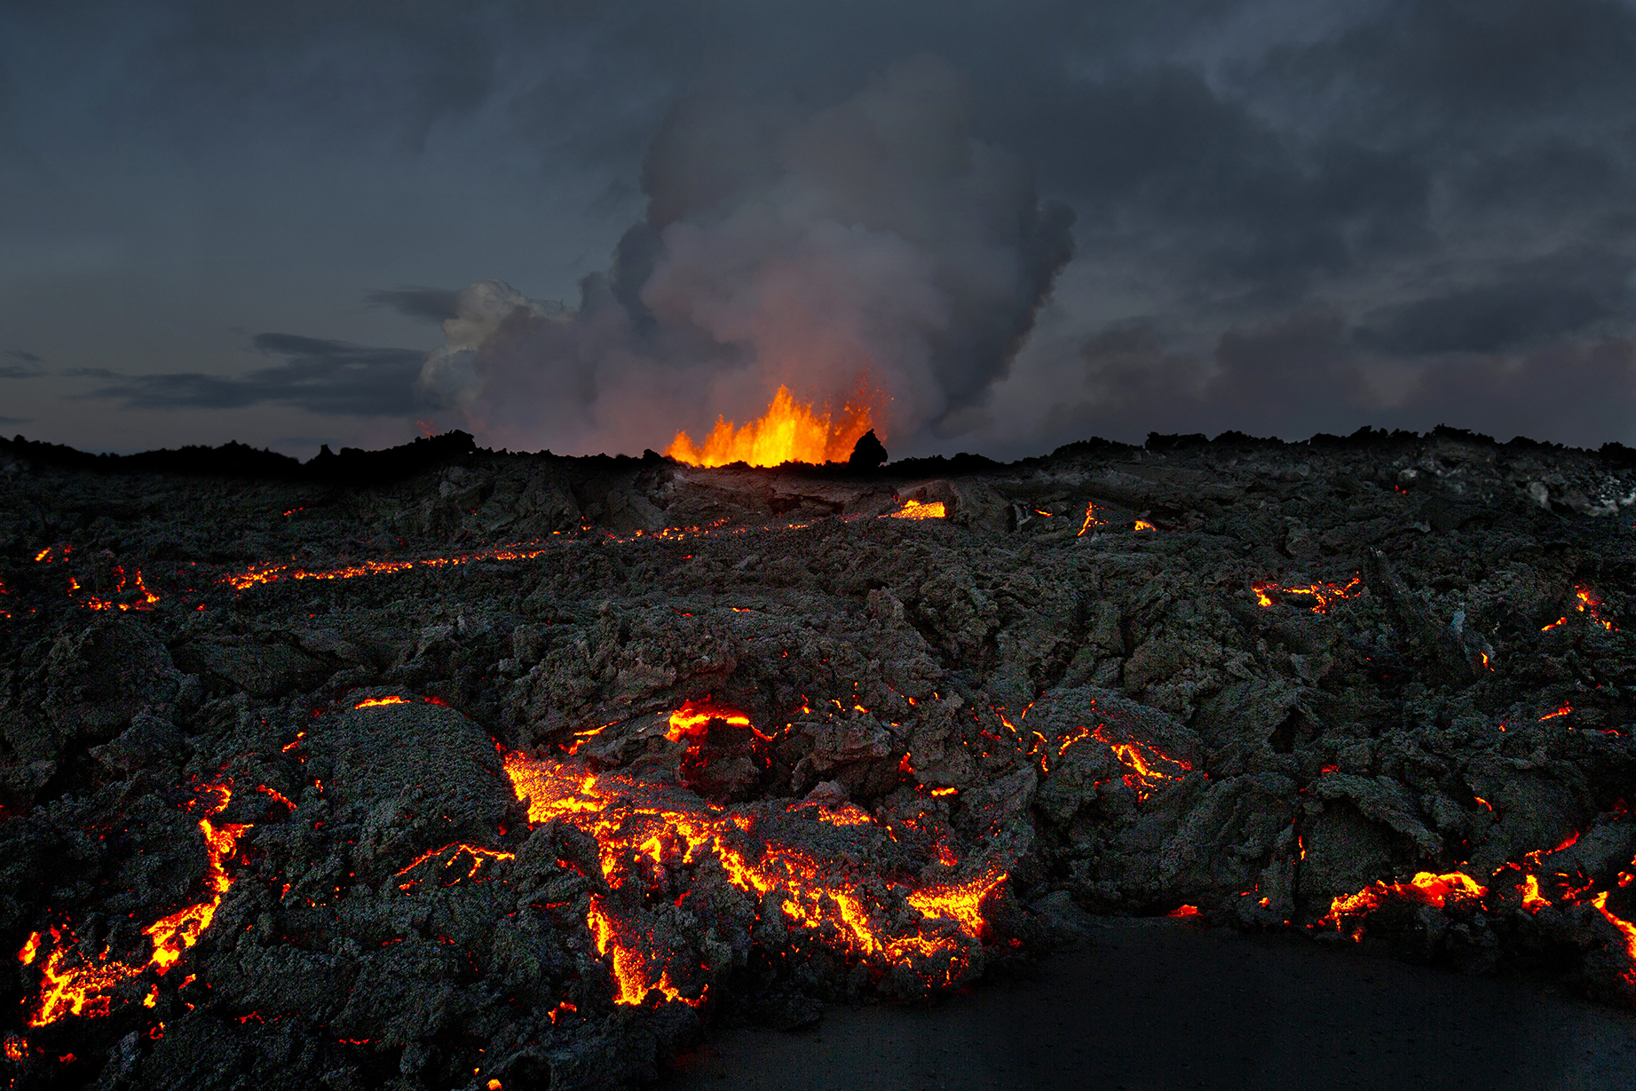
2.kafli
Veðurfar breyttist á meðan á hörmungunum stóð, gosið var svo kröftugt að brennisteinsoxíð náði upp í heiðhvolf og hiti lækkaði. Áhrifa gossins gætti víða um heim. Hugsanlega má rekja uppskerubrest sem varð víða í Evrópu sumarið 1783 til gossins en slæmt sumar og kuldavetur í kjölfarið juku vandræði Frakka í aðdraganda frönsku byltingarinnar.

Slide 4
3.kafli
Fréttir um þessar hörmungar á Íslandi bárust til Danmerkur um haustið 1783 er skip kaupmanna komu frá landinu.
Fyrstu viðbrögð stjórnarinnar bera með sér að fregnir hafi verið fremur óljósar og talið að áhrifa gossins myndi ekki gæta annars staðar en á Suðurlandi.
Hafist var handa um fjársöfnun í Danmörku og skip sent með matvæli til bágstaddra á eldsvæðinu í nóvember 1783, en það hraktist til baka og urðu skipverjar að hafa vetursetu í Noregi.
Það kom ekki til landsins fyrr en í apríl 1784. Með skipinu voru Hans von Levetzow, síðar stiftamtmaður á Íslandi og Magnús Stephensen, náttúrufræðinemi í Kaupmannahöfn, en þeim var ætlað að gera skýrslu um náttúruhamfarirnar.
Matvælasendingin með skipinu kom ekki að því gagni sem til var ætlast.
Flutningar gengu illa um eldsvæðið vegna hesteklu auk þess sem neyðin var miklu meiri og víðtækari en talið var í fyrstu.
Hún náði til alls landsins.
Einn þeirra konunglegu embættismanna er rannsökuðu hag Íslands í kjölfar harðindanna var prófessor Von Eggerts.
Hann hélt því fram að hungursneyðin stafaði eingöngu af klaufalegri tilhögun í stjórn landsins.

Slide 5
Takk fyrir okkur
Magnús og Svavar

